Slide 1
Горловские городские курсы
ПРИЕМЫ И ОСНОВНЫЕ ПРАВИЛА ОКАЗАНИЯ
ПЕРОЙ МЕДИЦИНСКОЙ ПОМОЩИ ПОСТРАДАВШИМ
Мастер производственного обучения
Водопьянова Т.С

Slide 2
ПОСЛЕДОВАТЕЛЬНОСТЬ ДЕЙСТВИЙ ПО ОКАЗАНИЮ ПЕРВОЙ МЕДИЦИНСКОЙ ПОМОЩИ
2
ОСТАНОВИТЬ ДЕЙСТВИЯ ПОРАЖАЮЩЕГО ФАКТОРА
УСТАНОВИТЬ СОСТОЯНИЕ ПОТЕРПЕВШЕГО
ОКАЗАТЬ ПЕРВУЮ МЕДИЦИНСКУЮ ПОМОЩЬ
ВЫЗВАТЬ СКОРУЮ МЕДИЦИНСКУЮ ПОМОЩЬ

Slide 3
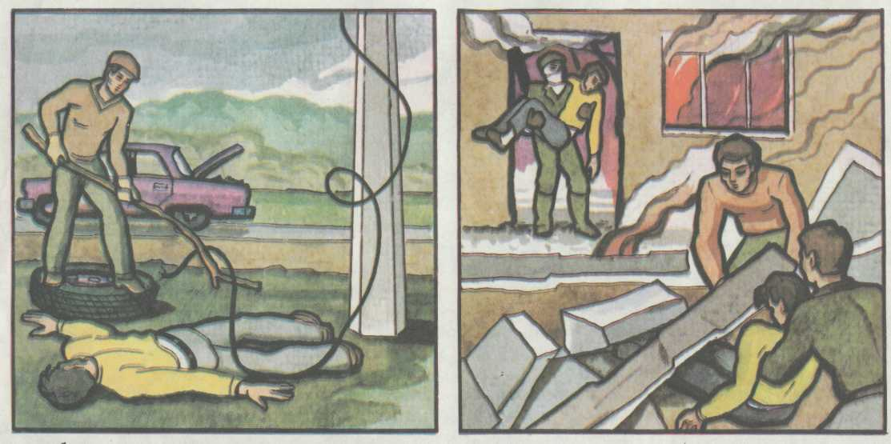
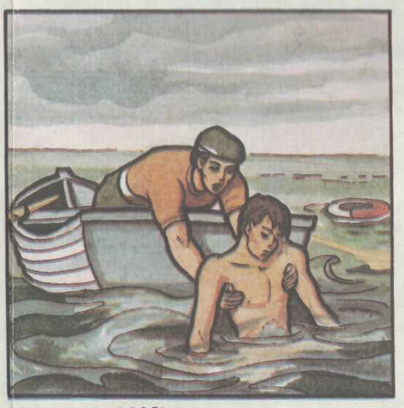
1. ОСТАНОВИТЬ ДЕЙСЬВИЯ ПОРАЖАЮЩЕГО ФАКТОРА
3
ОСТАНОВИТЬ
ДЕЙСТВИЕ
ЭЛНАПРЯЖЕНИЯ
ВЫТЯНУТЬ С
ВОДЫ
ВЫНЕСТИ
С ПОМЕЩЕНИЯ
ВИТЯНУТЬ
С - ПОД
ЗАВАЛА

Slide 4
ПРИЗНАКИ СМЕРТИ
4
2. УСТАНОВИТЬ СОСТОЯНИЕ ПОТЕРПЕВШЕГО
 | КЛИНІИЧЕСКАЯ СМЕРТЬ | БИОЛОГИЧЕСКАЯ СМЕРТЬ
СОЗНАНИЯ | НЕТ | НЕТ
ДЫХАНИЕ | ОТСУТСТВУЕТ | ОТСУТСТВУЕТ
СЕРЦЕБИЕНИЕ | НЕТ | НЕТ
РЕАКЦИЯ ГЛАЗА НА СВЕТ | ОТСУТСТВУЕТ | ОТСУТСТВУЕТ
ЦВЕТ КОЖИ | БЛЕДНЫЙ, БЯЛИЙ | СІРИЙ З ТРУПНИМИ ПЛЯМАМИ
БЕЛОК ГЛАЗА | БЛЕДНЫЙ, ЖЕЛТУШНЫЙ | СИМПТОМ ОСЕЛЕДЦЕВОГО БЛИСКУ
ЗРАЧОК | ОСТАЕТСЯ КРУГЛОЮ | ЕФЕКТ КОТЯЧОГО ОКА

Slide 5
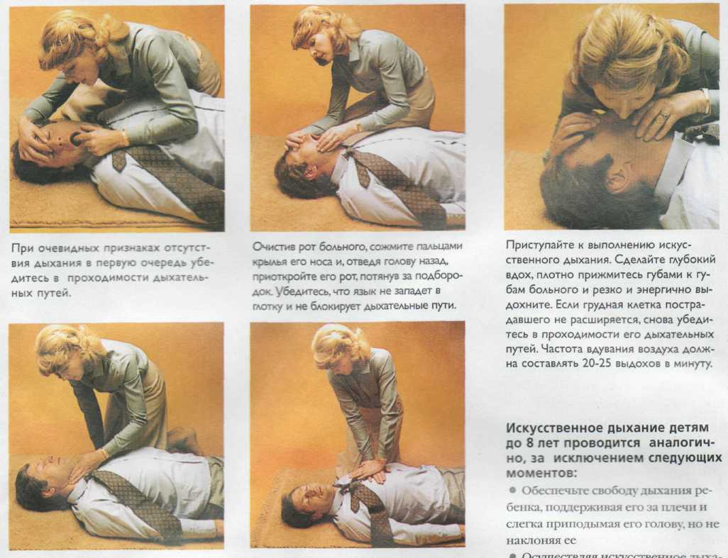
РЕАНИМАЦИЯ
5
НЕПРЯМОЙ МАССАЖ СЕРДЦА С
СОВМЕСТНО С ИСКУСТВЕННЫМ ДИХАНИЕМ

Slide 6
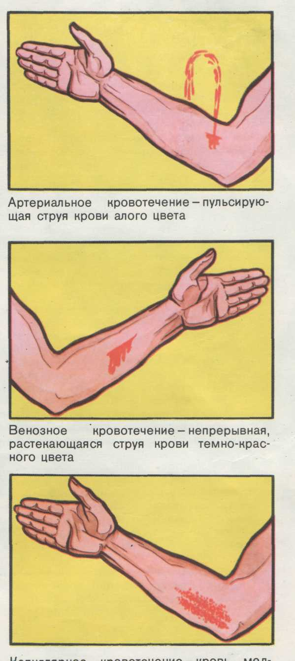
ВИДИ КРОВОТЕЧЕНИЯ
6
КАПИЛЯРНОЕ
ВЕНОЗНОЕ
АРТЕРИАЛЬНОЕ

Slide 7
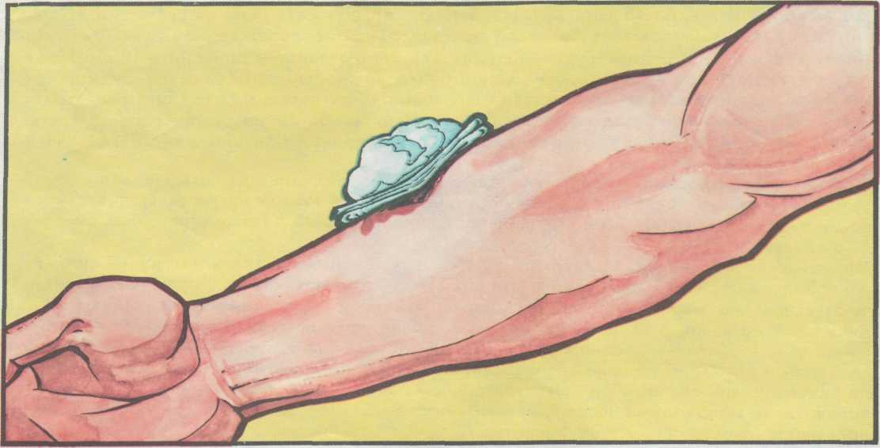
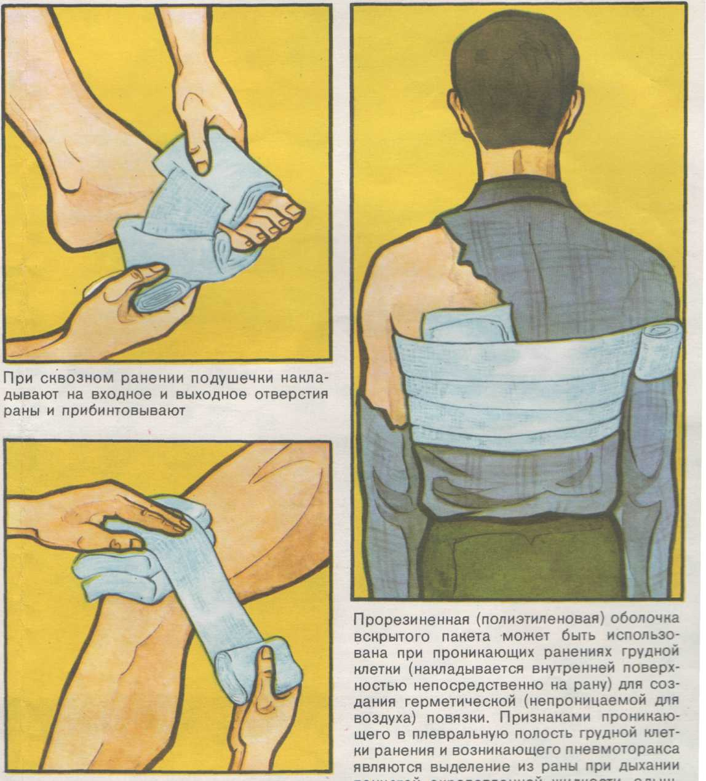
НАЛОЖЕНИЕ ПОВЯЗОК
7
ОСТАНОВКА ВЕНОЗНОГО КРОВОТЕЧЕНИЯ

Slide 8
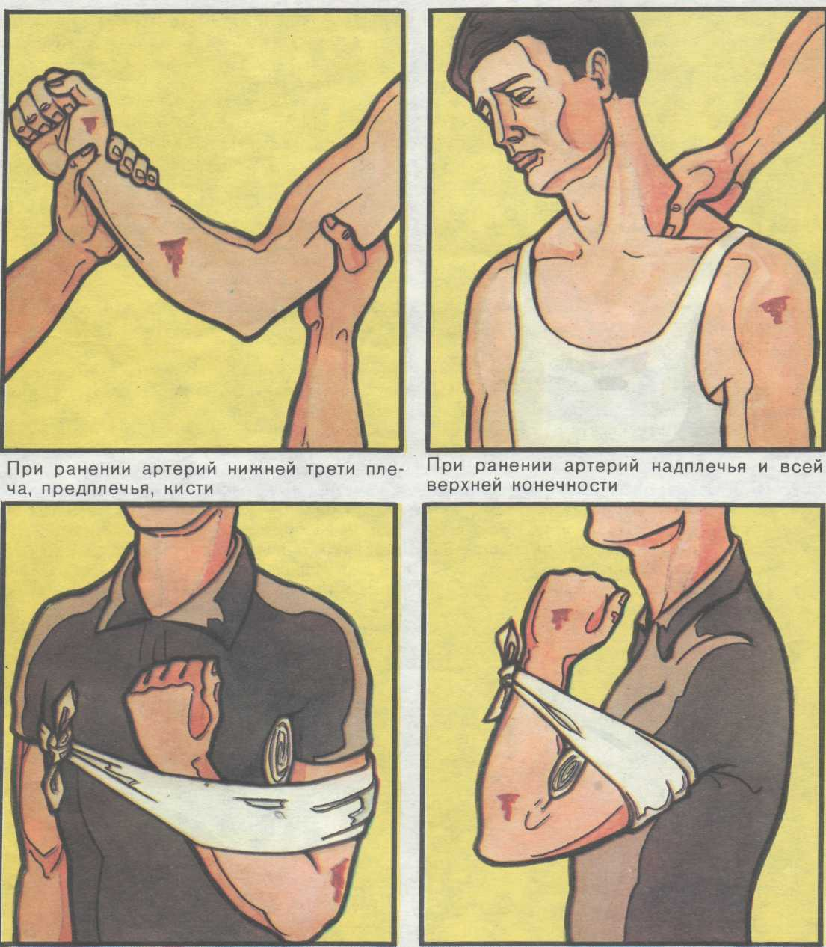
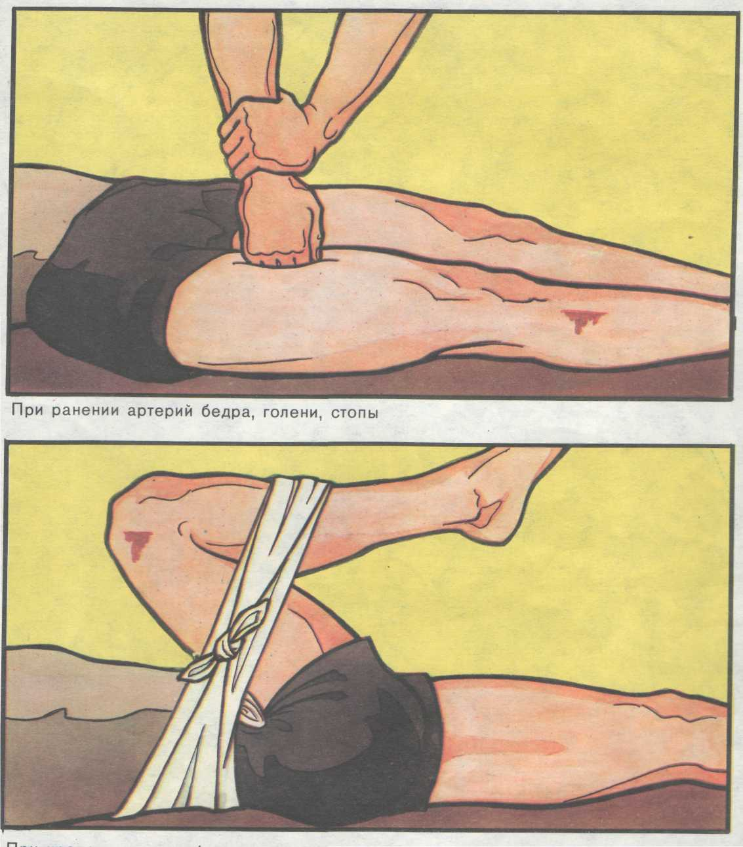
ВРЕМЕННАЯ ОСТАНОВКА
АРТЕРИАЛЬНОГО КРОВОТЕЧЕНИЯ
ПРИЖАТИЕМ
8
БЕДРОНО,
ГОЛЕНЬ,
СТОПА
НИЖНЯ ТРЕТЬ
ПЛЕЧА,
ПРЕДПЛЕЧА,
КИСТИ
ПРЕДПЛЕЧЕ,
ВЕРХНЯ
КОНЕЧНОСТЬ

Slide 9
ОСТАНОВКА
АРТЕРИАЛЬНОГО КРОВОТЕЧЕНИЯ
СГИБАНИЕМ И ФИКСАЦИЕЙ КОНЕЧНОСТЕЙ
9
БЕДРО
ПЕРЕДПЛЕЧЬЕ, КИСТЬ
ПЛЕЧО

Slide 10
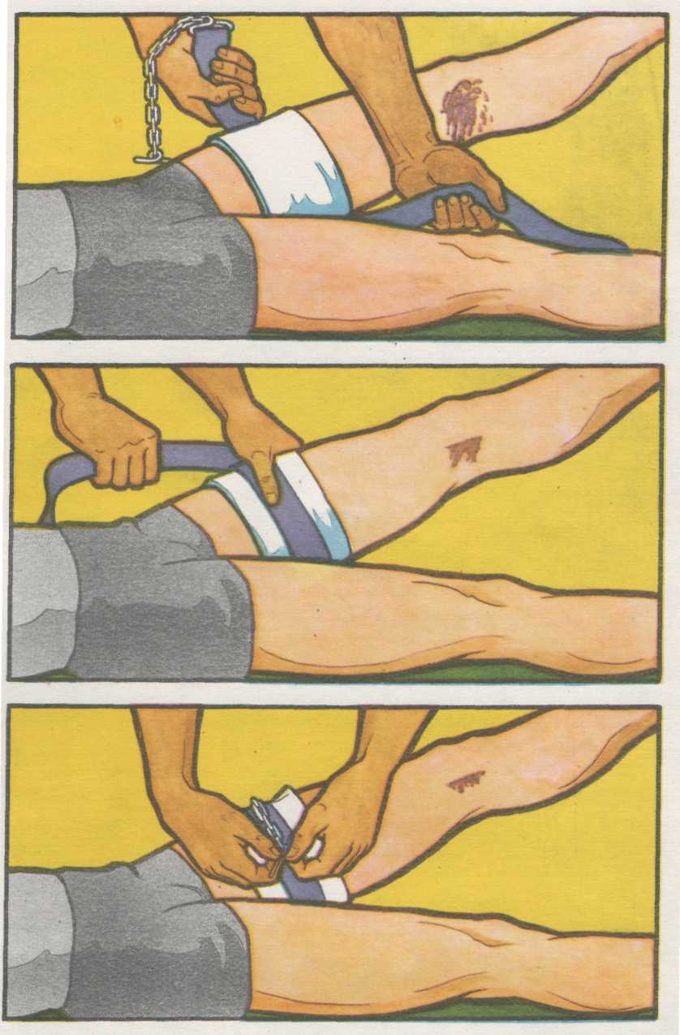
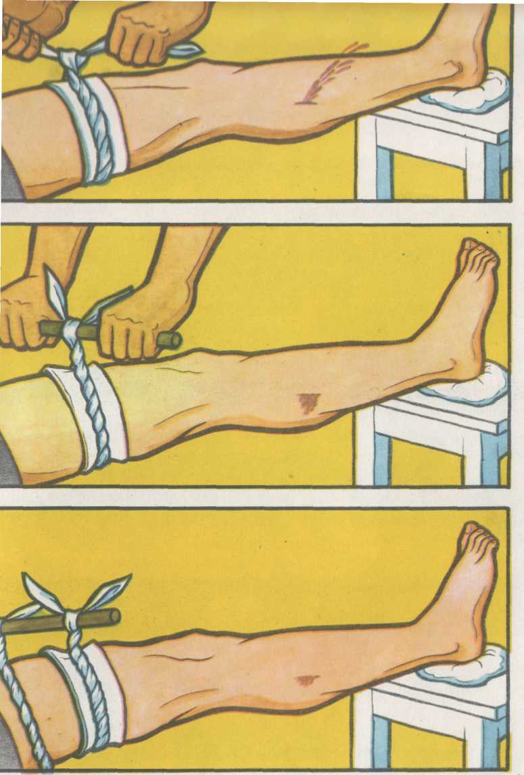
ОСТАНОВКА КРОВОТЕЧЕНИЯ
10
С ПОМОЩЬЮЗА
МЕДИЦИНСКОГО ЖГУТА
С ПОМОЩЬЮЗА
ПОДРУЧНЫХ МАТЕРИАЛОВ
1
1
2
2
3
3

Slide 11
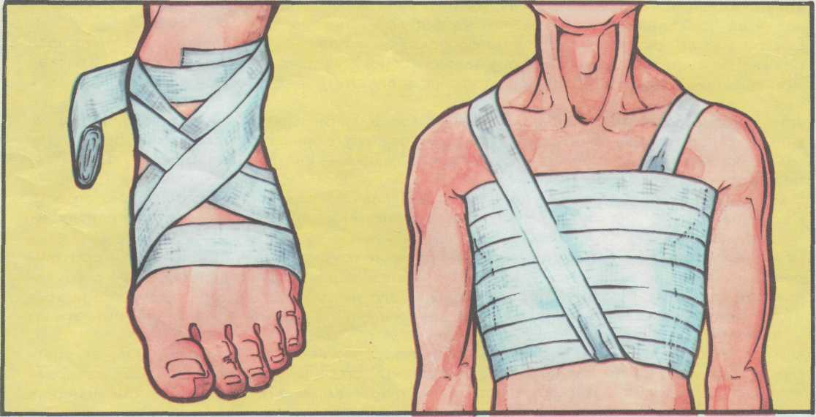
ПОСЛЕДОВАТЕЛЬНОСТЬ
ОБРАБОТКИ РАНЫ
11
СНАЧАЛА –
ЗАКРЕПЛЕНИЕ БИНТА
ЗАКОНЧИТЬ
ПОВЯЗКУ
ТАКЖЕ
ЗАКРІПЛЕНИЕМ
ОТКРЫТЫЙ
ПНЕВМОТОРАКС

Slide 12
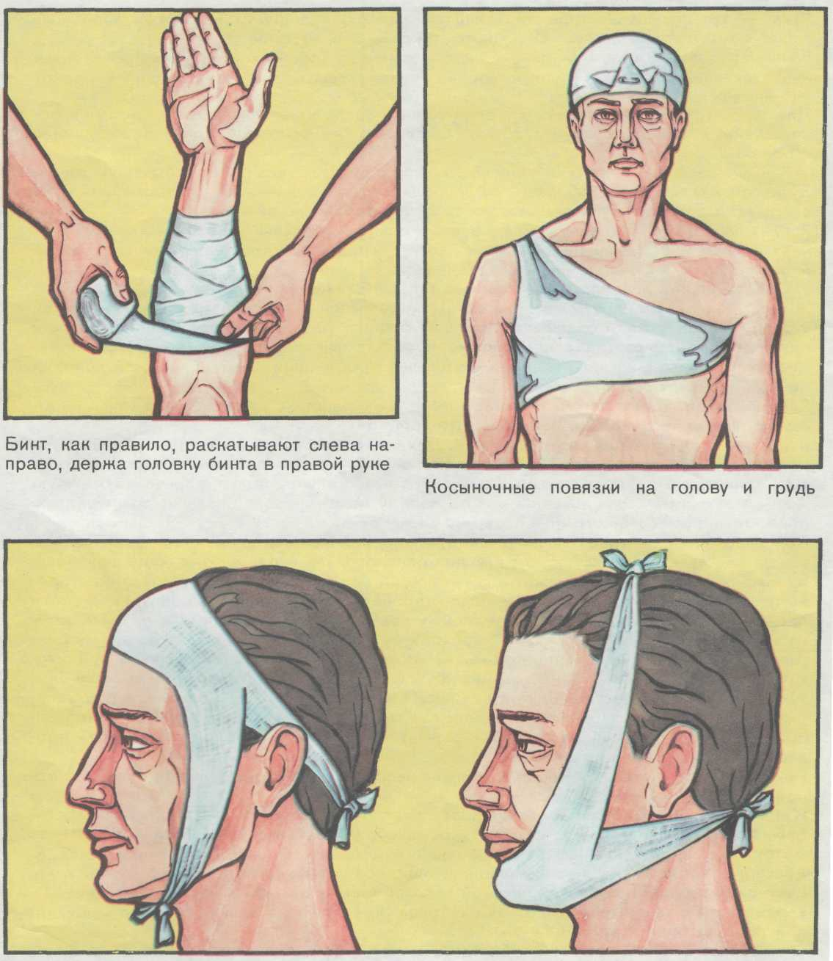
НАЛОЖЕНИЕ ПОВЯЗОК
12
КОСЫНОЧНАЯВ
БИНТОВАЯ
ПРАЩЕВИДНАЯ

Slide 13
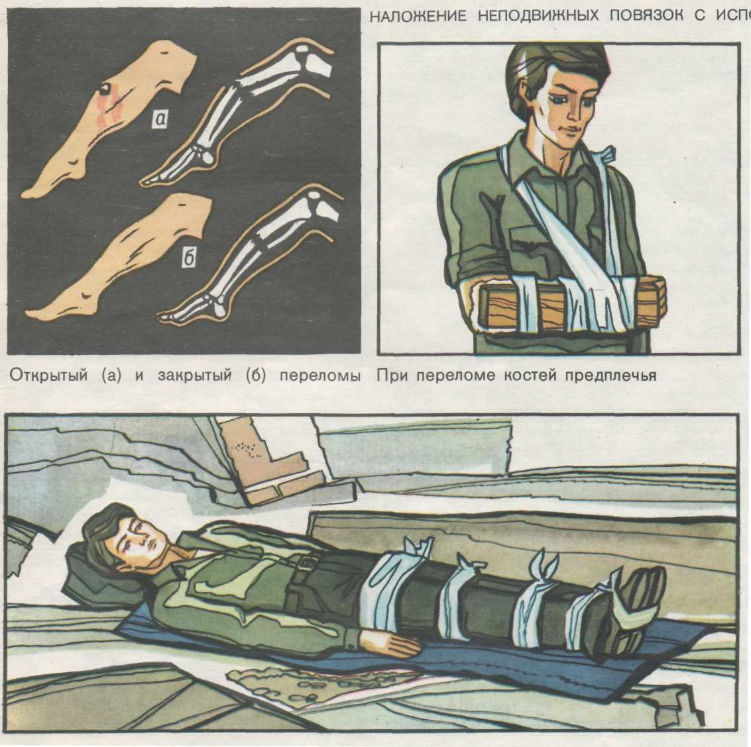
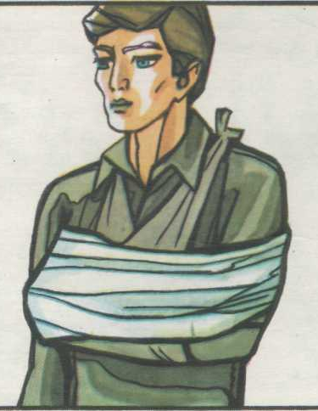
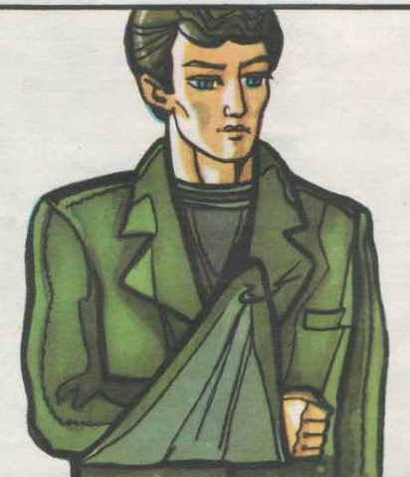
ПОМОЩЬ
ПРИ ПЕРЕЛОМАХ КОСТЕЙ
13
ОДКРЫТЫЙ ПЕРЕЛОМ
ЗАКРЫТЫЙ ПЕРЕЛОМ
ФИКСАЦИЯ ПЕРЕЛОМА РУКИ
ПОВЯЗКИ
ПОЛОЮ ОДЕЖДЫ
НЕДВИЖИМОСТЬ
ПОВЯЗКИ
С ИСПОЛЬЗОВАНИЕМ
ПОДРУЧНЫХ МАТЕРИАЛОВ

Slide 14
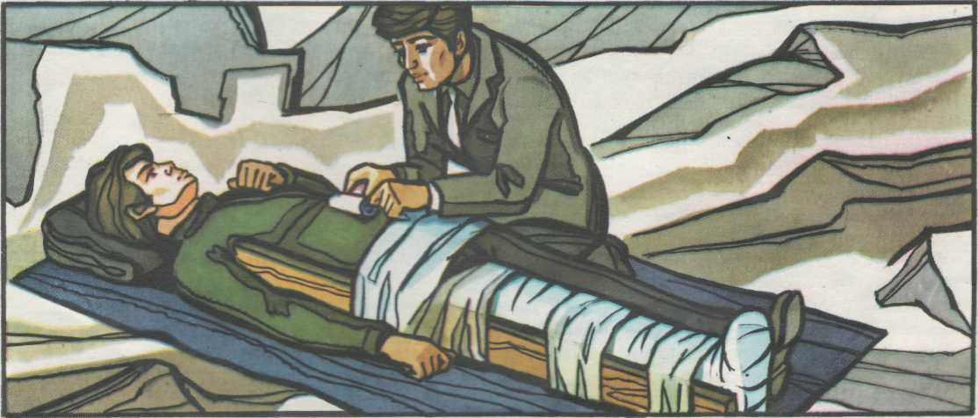
ФИКСАЦИЯ ПЕРЕЛОМА НОГИ
14
С ПОМОЩЬЮЗА ДОПОМОГОЮ
ПОДРУЧНЫХ МАТЕРИАЛОВ
К ЗДОРОВОЙ НОГИ

